Slide 1
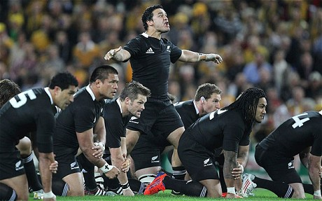
Dan Beneš – Úvod do RAGBY
5.5.2014| MUNI, BRNO

Slide 2
RAGBY A JEHO SPECIFIKA
Definice: Kolektivní, kontaktní sport s oválným míčem
Verze Ragby: Touch ragby
Tag ragby
ragby league (XIII)
ragby union
7´s 15´s
Komplexní nároky na hráče blížíci se výcviku elitních vojenských jednotek
Neustále se rozvíjející progresivní sport dle moderních trendů, stále ale zachovávající tradiční základy.
2

Slide 3
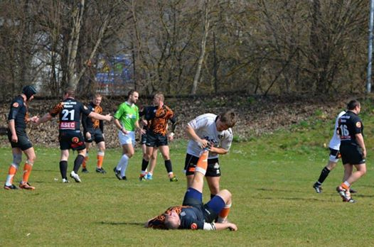
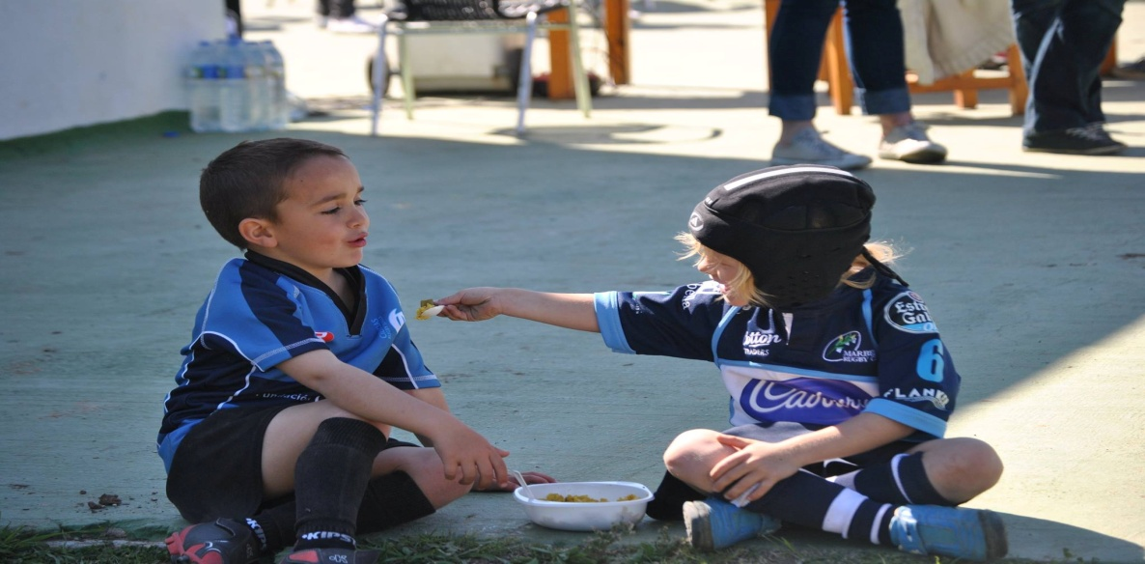
Hodnoty rugby
Respekt –k soupeři, rozhodčímu
Soudržnost
Kamarádství -3. poločas
Týmová práce-sport pro každého
Radost ze hry
Disciplína
Sportovní duch
Programy IRB= www.irb.com
3

Slide 4
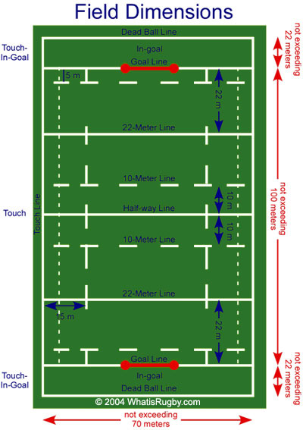
Základní pravidla hry
Hřiště daných rozměrů
Hrací čas(čistý): 2x40 min
Týmy: 15(+7)x15(+7)
Účel hry: pomocí nošení,
přihrávání a kopání míče
dosáhnout více bodů než
soupeř
3 způsoby skórování:
Položení=5
Konverze, kop po pětce=2
Trestný kop nebo drop=3
Mlýn, aut, výkop
Skládka, ruck, maul
Nejzákladnějším pravidlem
je bezpečnost hráčů!
4

Slide 5
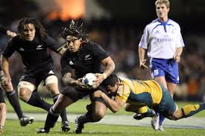
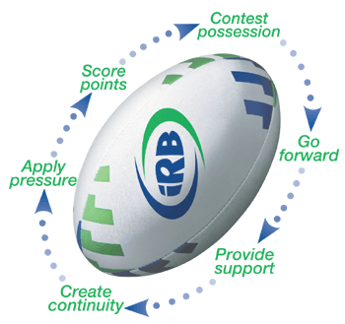
Základní principy hry
Boj o míč
Jít dopředu
Vyvinout tlak na soupeře
Zajistit podporu
Plynulost hry
Bodovat
Strategie+taktika=Princip
ROZHODOVÁNÍ HRÁČů
5

Slide 6
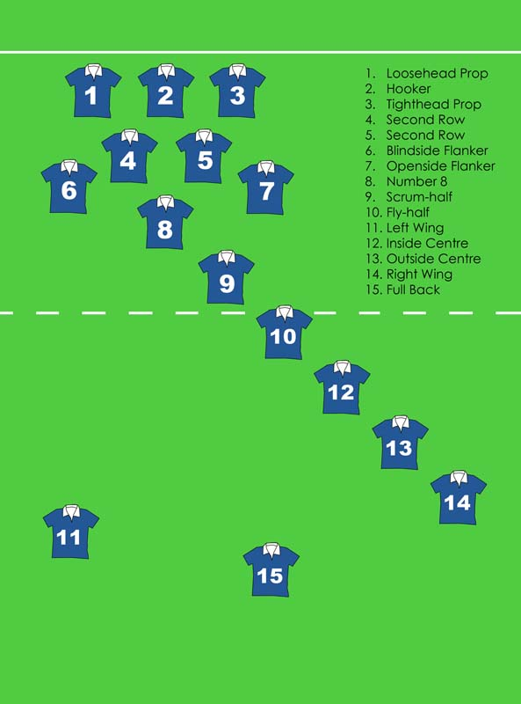
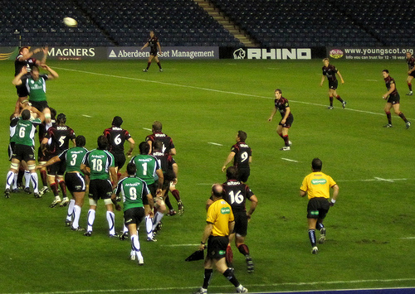
Složení týmu, pozice a role hráčů
Specifické role vs. všestrannost
Roj, spojky, útok
6

Slide 7
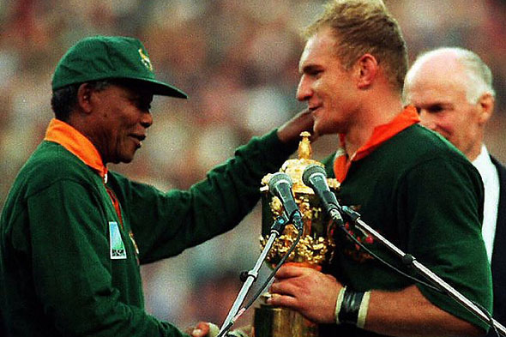
Historie a vývoj rugby
1823 William Web Ellis
1863 Blackheath Club
1871 kodifikace-rozkol s kopanou vznik RFU, 1. test match
1895 spor o placení hráčů-vývoj ragby league
Oddělený vývoj aussie rules, amerického fotbalu
Vznik velkých tradic: All Blacks-Bledisoe cup, Barbarians, turnaj 4 zemí, Lions Tour, série All Blacks vs Springboks
1932 FIRA
1987 1. Mistrovství světa
1995 profesionalizace, globální dopad RWC 1995
Rozvoj rugby jako celosvětového sportu napříč rasami, zezeměmi, pohlavími a generacemi
7

Slide 8
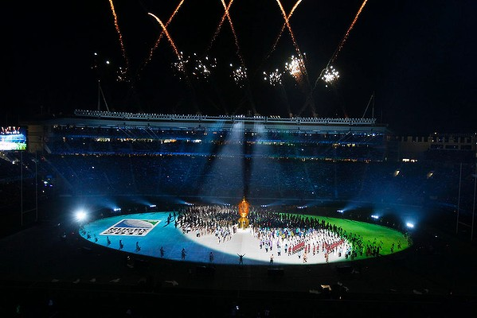
Současnost a budoucnost ragby
Nejprestižnější soutěže: World Cup, Rugby Championship, Six Nations, Pacific Nations, ENC
Super rugby, Heineken Cup, Premiership, Top 14, Celtic league, CEE Cup
Více než 3 milióny registrovaných hráčů, IRB žebříček 101 zemí
MS 2011 na Novém Zélandě: 48 zápasů, 1,4 mil. na stadiónech, TV sledovanost 4 miliardy
Anglie 2015, Japonsko 2019, neustálé zvyšování členské základny
8

Slide 9
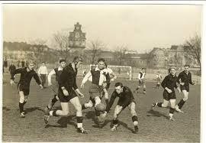
Historie a vývoj ragby u nás
1926, Ondřej Sekora, Brno
1929, 1. mistrovství ČR
1931, 1. test match, Lipsko
1965 pohár národů FIRA, Jugoslávie, Rumunsko, Francie
1971 ME, skupina A
Dukla-práce s talentovanými hráči
1991, 1. MS juniorů
2002-2008 reprezentace v I. Divizi ME, Ženy 7´s
http://www.rugbyunion.cz/vyznamne-udalosti-ceskeho-ragby-v-bodech
9

Slide 10
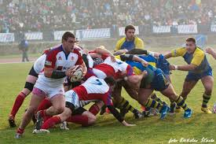
Současnost a budoucnost u nás
25 klubů v ČR, jen 5-6 má všechny mládežnické kategorie
40. místo v žebříčku IRB
Muži divize 2A, U18 skupina B
Ženy 7´s A skupina
Větší důraz na 7´s jako olympijský sport, Elitní Akademie
Práce s mládeží, zvýšení povědomí o ragby (ČT 4)
10

Slide 11
Ragby jako olympijský sport
Naposledy 1924 v Paříži
Organizační důvody
Globální úspěch Mistrovství světa a World 7´s Series
Projekt IRB
2016 Rio de Janeiro
11

Slide 12
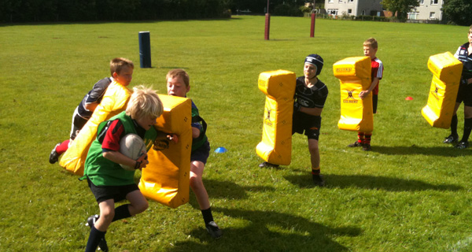
Trénink ragby a příprava hráčů
Mini ragby, přípravka do 7 let, kategorie po 2 letech do U19
reprezentace od U15 po roce do U20
Složky tréninku:
Mentální- charakterová
Fyzická (silová, vytrvalostní, rychlostní složka)+nutriční a regenerace
Technická (míčová technika, technika běhu, skládky)
Strategicko-taktická (rozhodování se podle herního plánu, reakce, pohyb po hřišti)
Vlivy sportů: (atletika, zápas, americký fotbal, házená, vzpíraní)
12

Slide 13
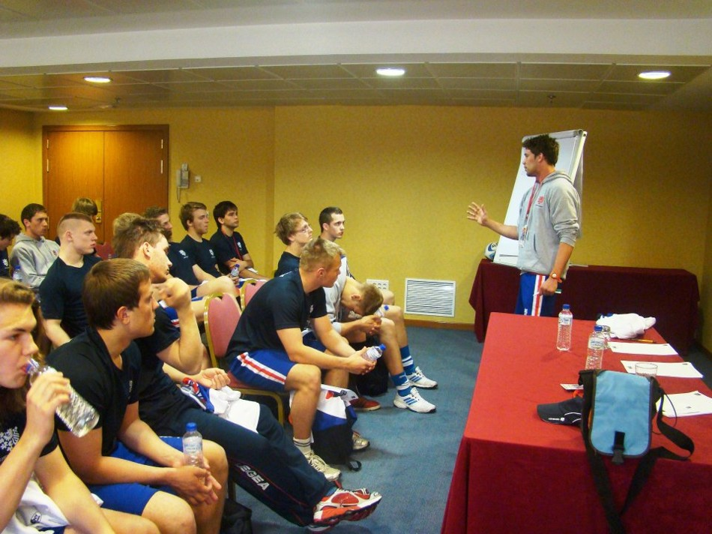
Fungování ragbyových týmu
Široké realizační týmy (manažer,sportovní ředitel, hlavní trenér asistent pro roj a útok, kopáče, doktor, fyzio, videoanalytik, kustod)
Kádr hráčů: 40-45
Juniorské týmy-až do U23
Propracovaná metodologie
a struktura formace hráčů
Mentální příprava
2 až 3 fázové tréninky denně
Předzápasová příprava:
Trénink kapitána
Týmová pravidla, kodex,
společné aktivity,
role kapitána
prezentace týmu
13

Slide 14
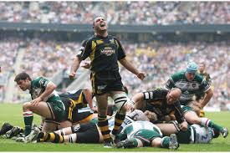
Díky za pozornost

Slide 15
KONTAKT
Daniel Beneš
T +420 774162540
E benitorugby@seznam.cz
www.bystrcragby.cz
www.ragby.cz
www.rugbyunion.cz
www.irb.com
www.rugbydump.com

